Slide 2
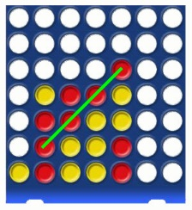
1.6 Vier gewinnt
LERNZIELE
Die Teilnehmer lernen, eine Linie aus 2 Punkten zu konstruieren.
Die Schüler lernen, dass 4 Punkte auf einer Linie liegen können oder nicht.
Die Teilnehmer bestimmen den Ansatz, die Materialien und Strategien, die in diesem Spiel verwendet werden sollen.
LERNWERKZEUGE, MATERIALIEN UND ORGANISATION
Jeder der beiden Spieler braucht ein "Vier Gewinnt" Brett. Wenn Sie nicht genug Bretter haben, können Sie anstelle eines Brettes ein Blatt Papier als Simulation des Bretts verwenden.
Der Unterricht dauert 45 Minuten. Die Schüler können nur den zweiten Teil der Unterrichtsstunde machen, wenn sie bereits in Kap. 1.5 alles über Koordinaten gelernt haben.

Slide 3
1.6 Vier gewinnt
BESCHREIBUNG DER UNTERRICHTSSTUNDE
Erster Teil der Unterrichtsstunde (25 Minuten)
Bilden Sie Gruppen mit zwei Teilnehmern.
Immer zwei Spieler haben
entweder eine Originalplatte mit Chips in zwei Farben oder
zwei Bleistifte in zwei Farben und eine Spielvorlage (siehe unten).
Spielen Sie das Spiel mehrmals. Diskutieren Sie über die Strategien.
Zweiter Teil der Unterrichtsstunde (20 Minuten)
Übergeben Sie die Arbeitsblätter an jede Person.
Beachten Sie die Hinweise im Arbeitsblatt.
Wenn es genug Zeit gibt, können Sie über die Unterschiede zwischen den zwei- und dreidimensionalen „Vier gewinnt-Spiele“ sprechen.
NÜTZLICHE HINWEISE
Hier sehen Sie die Simulation des Spiels, wenn Sie kein Original Brett haben.
Bitte beachten Sie, dass Sie die Zellen ohne Lücken von oben her in Pfeilrichtung füllen.

Slide 4
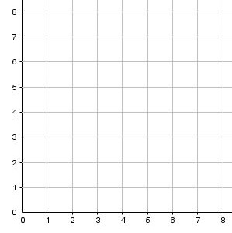
1.6 Vier gewinnt
Was ist eine Strecke?
Eine Strecke ist ein geometrisches Element mit folgenden Eigenschaften:
Die kürzeste Verbindung zwischen zwei Punkten bestimmt eine Strecke.
Konstruiere in dem Gitternetz auf der linken Seite die Punkte P(2|2) und Q(5|5)!
Nehme ein Lineal und verbinde die beiden Punkte.
Diese Verbindung ist die kürzeste Verbindung zwischen den beiden Punkten.
Da die Linie von den beiden Punkten P und Q begrenzt wir, nennt man sie “Strecke” und schreibt [PQ].
Q (5|5)
P (2|2)

Slide 5
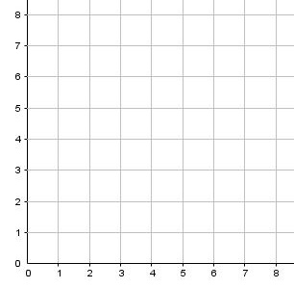
1.6 Vier gewinnt
Zeichne weitere Punkte in die Zeichnung links ein:
R(3|3)
S(2|5)
T(4|4)
U(7|2)
Welche Eigenschaften haben diese Punkte?
Die Punkte R und T liegen auf der Strecke, die Punkte S und U nicht.
Q
S
T
R
P
U
Man gewinnt das Spiel “Vier gewinnt”, wenn man vier eigene Steine (= vier Punkte) in eine Linie legen kann!

Slide 6
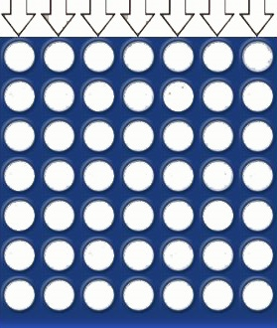
1.6 Vier gewinnt
1
2
3
4
5
6
7

